Slide 1
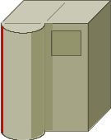

Routing case study 1
47.10.3.1/24
Svr
47.10.3.2/24
static route
ISP
.193
200.200.200.192/30
Net3: 20 hosts
Net6: 2 hosts
Rc
RIPv2
.194
Net5: 2 hosts
Rb
RIPv2
Net4: 20 hosts
default route
Ra
RIPv2
Net2: 40 hosts
Net1: 40 hosts
Private address 172.22.64.0/18
Sinh viên chia địa chỉ mạng, tạo file mô phỏng với Packet Tracer và cấu hình thông mạng

